Slide 1
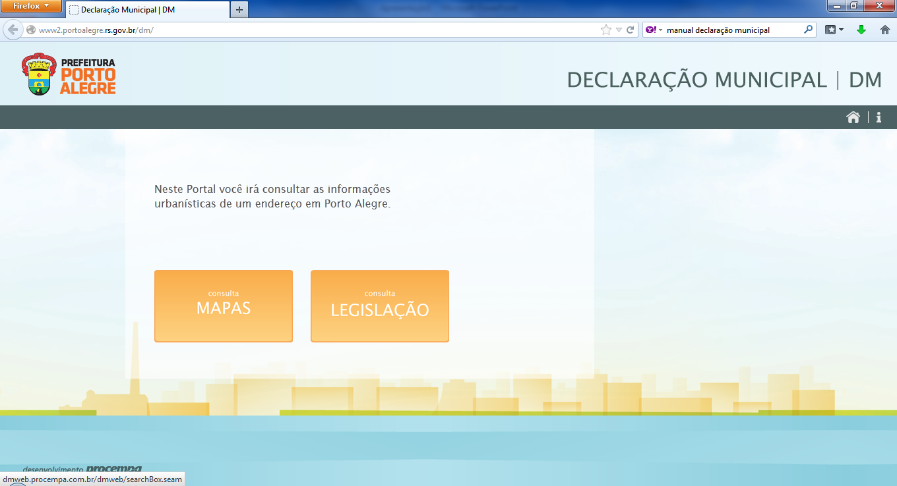
Pressione com o cursor do mouse sobre os quadros
1. Mapas para ver o mapa do local segundo
o endereço ou número do expediente único
2. Legislação para consultar legislação pertinente

Slide 2
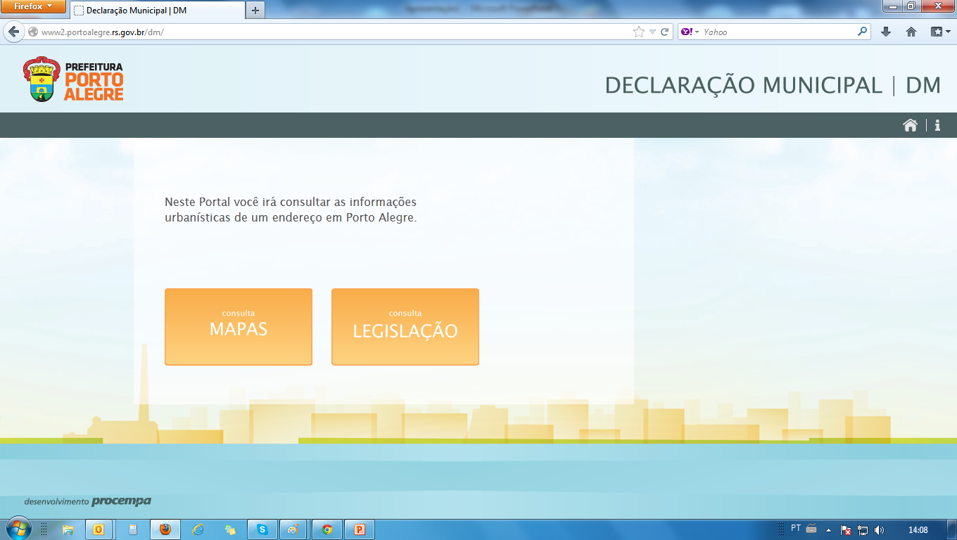
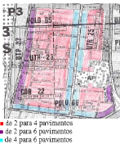
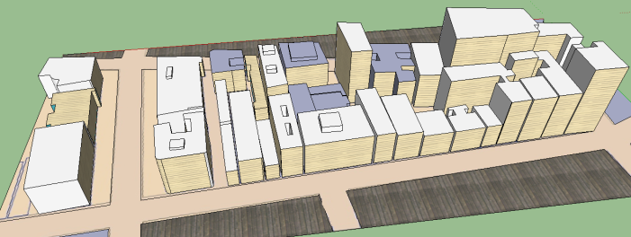
PREFEITURA
Neste Portal você consulta
Informações urbanísticas
Em um endereço da cidade.
PORTO
ALEGRE
CONSULTA
AO MAPA
CONSULTA A
LEGISLAÇÃO
DM
Declaração Municipal
WEB

Slide 4
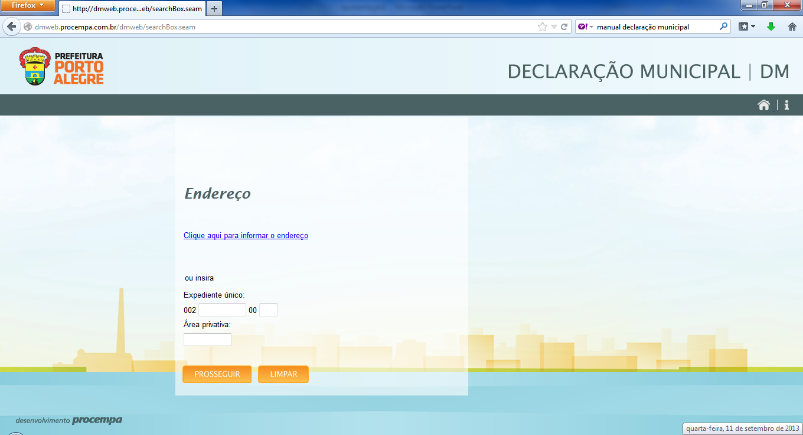
Preencha com o número do expediente único ou clique sobre
Clique para adicionar o endereço

Slide 5
Preencha os campos com nome do logradouro e número do endereço
a ser pesquisado e pressione sobre o quadro Pesquisa
Você poderá ter auxilio clicando sobre pesquisa avançada

Slide 6
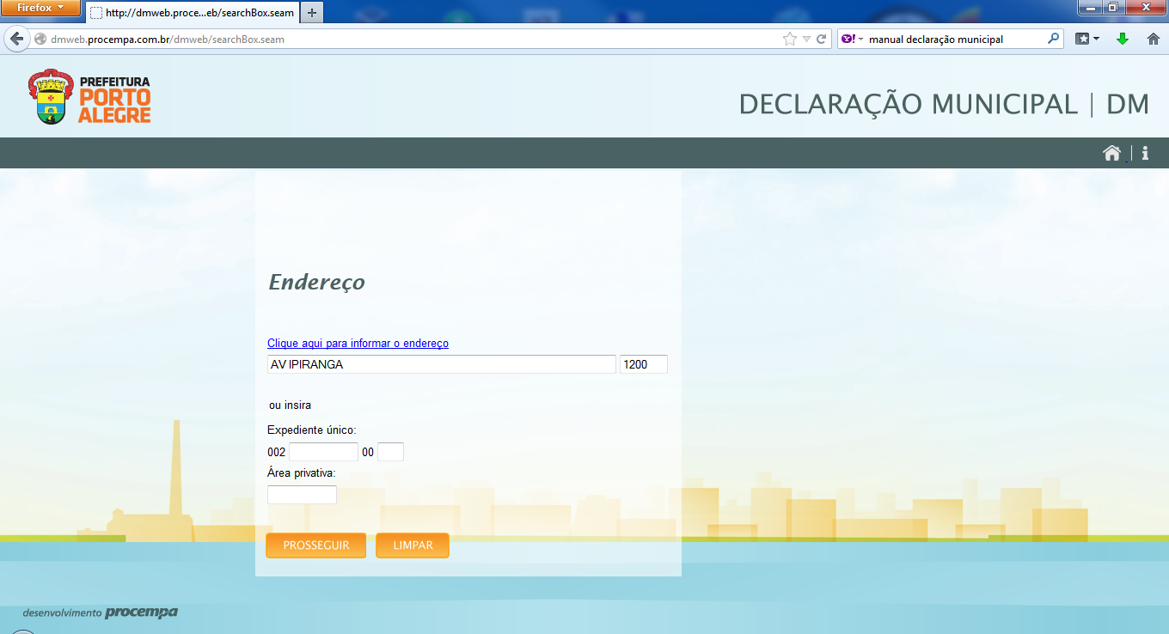
Pressione sobre PROSSEGUIR ou para redigitar em LIMPAR
clique sobre Clique para adicionar o endereço e digite
novamente no quadro especifico

Slide 7
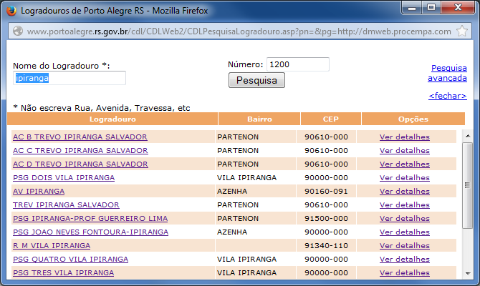
Escolha na lista abaixo a linha que corresponde ao logradouro informado e
pressionando sobre ele para ver o mapa ou sobre ver detalhes para vê-lo no
cadastro de logradouros

Slide 8
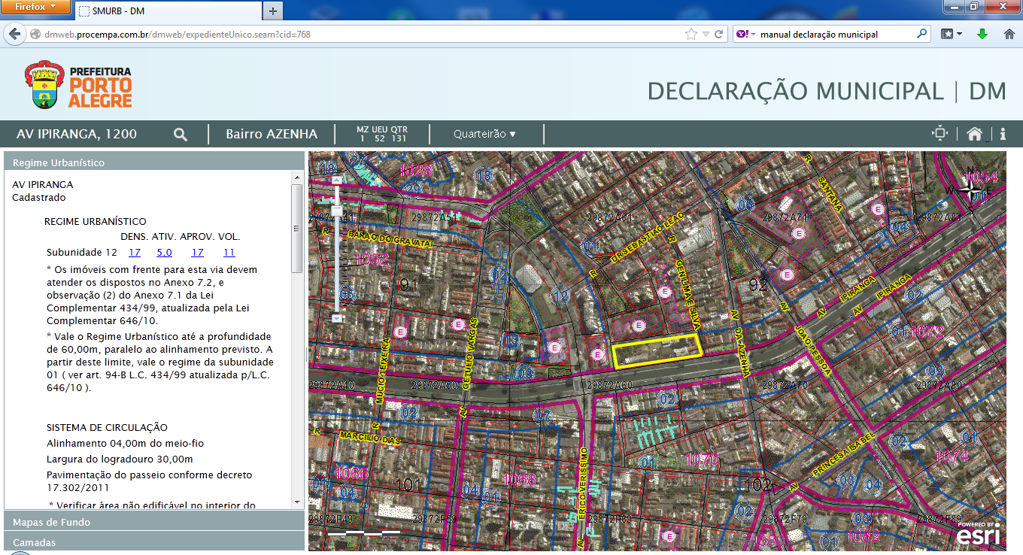
Repare o quadro com as informações e o quarteirão do local esta assinalado em amarelo.
Sobre o mapa verticalmente você tem ferramenta para aumentar e diminuir a imagem que
também pode ser acionado pelo roler do mouse.
O posicionamento do norte esta na imagem canto superior direito da tela
A indicação gráfica da escala do mapa esta situada no canto inferior esquerdo da tela

Slide 9
Você tem um cabeçalho com algumas ferramentas;
Ver o endereço
Clicando aqui você vai para nova consulta
Ver nome do bairro
Ver Macrozona, UEU-Unidade de Estruturação Urbana e Quarteirão
Clicando aqui você tem descrição das faces e situações
Reposiciona o quarteirão no centro da tela
Voltar para pagina inicial
Ajuda

Slide 10
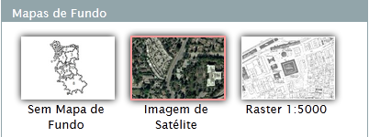
Neste quadro você tem 3 abas sendo que as com
informações do Regime Urbanístico, já vem aberta.
Para acessar os dados das faces disponíveis você
precisa usar a barra de rolagem a direita
para os anexos do PDDUA
Você pode clicar em cima de cada item do regime que será
Para ter acesso aos anexos do PDDUA você deve clicar sobre
os índices (links em azul)
A próxima aba, clicando sobre ela, você pode escolher o
mapas de fundo bastando escolher e clicar a figura
correspondente

Slide 11
A ultima aba, Camadas clicando sobre ela, você pode escolher os níveis de informação para ser visível no mapa, basta clicar os check-Box (quadros ao lado da informação) deixando o nível visível ou invisível
Para mostrar os níveis agrupados pressione o quando com sinal ou o sinal para recolher
Para acessar os demais níveis disponíveis você
precisa usar a barra de rolagem a direita

Slide 12
Telas pelo exp único??????

Slide 13
